Slide 1
本周观看自增自减运算至数组应用的视频，抄写了相关程序，计划下周看完所有视频

Slide 2
输出时，若包括多个表达式，则从右向左依次进行输出
若出现(c++)+(++c)类似情况，则++c出现几次，就先给c加几次
++、--符号只可用来与变量使用，不可与表达式连用，如：++c++则表示错误

Slide 3
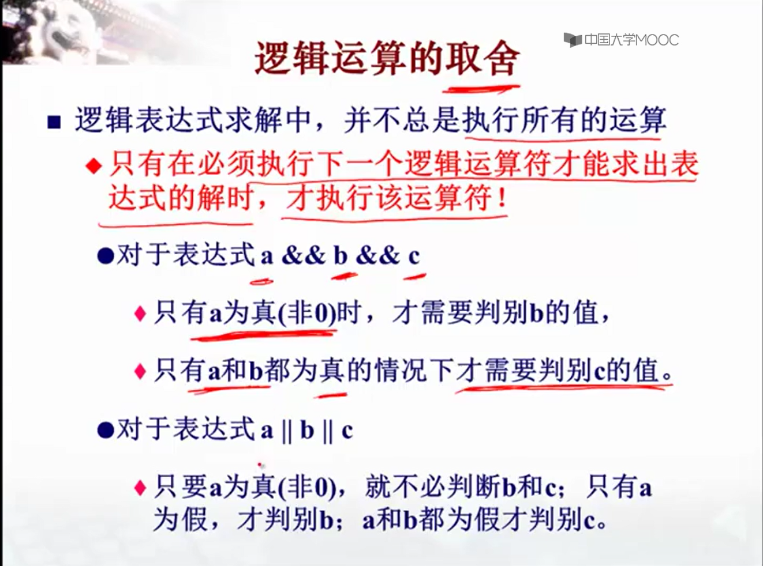
例：int a = 0, b = 1;a = 8>4 - (b = !‘c‘)，该式中b的值无需计算，直接输出b=1

Slide 4
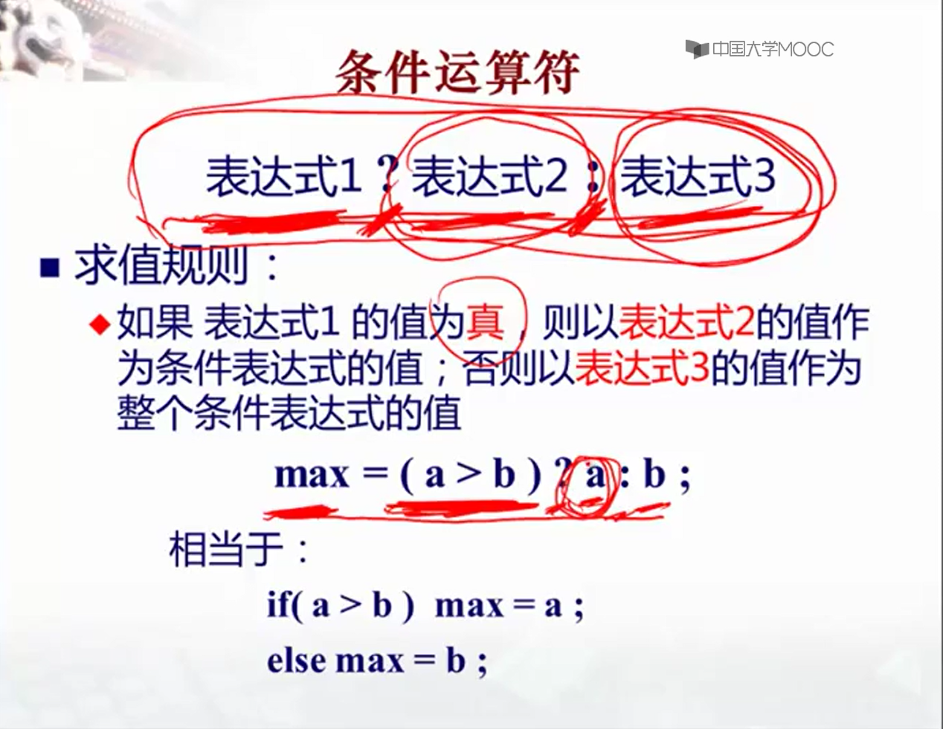

Slide 5
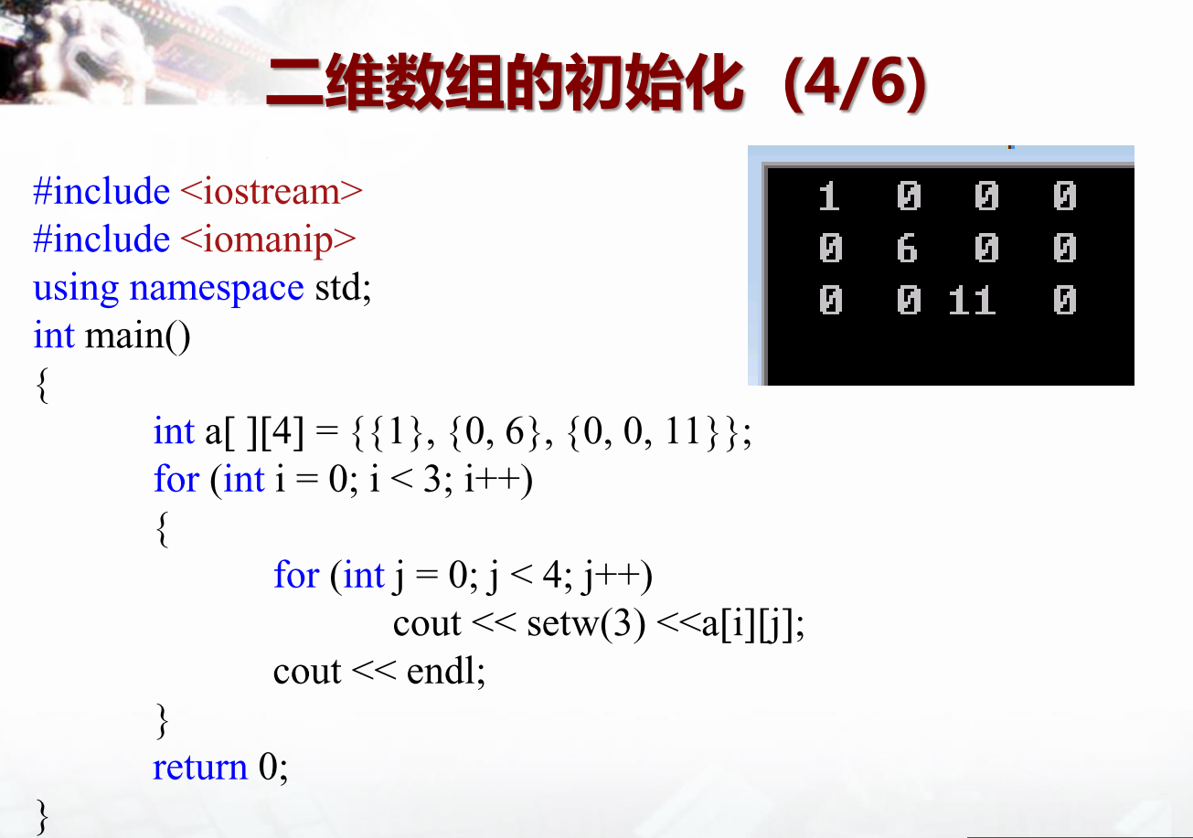
定义二维数组的行数值和给定数值的大括号可以省略，程序自动按照行列对其进行排序放置。如图中情况，行列中未给定的位置用0进行代替，大括号不能省略

Slide 6
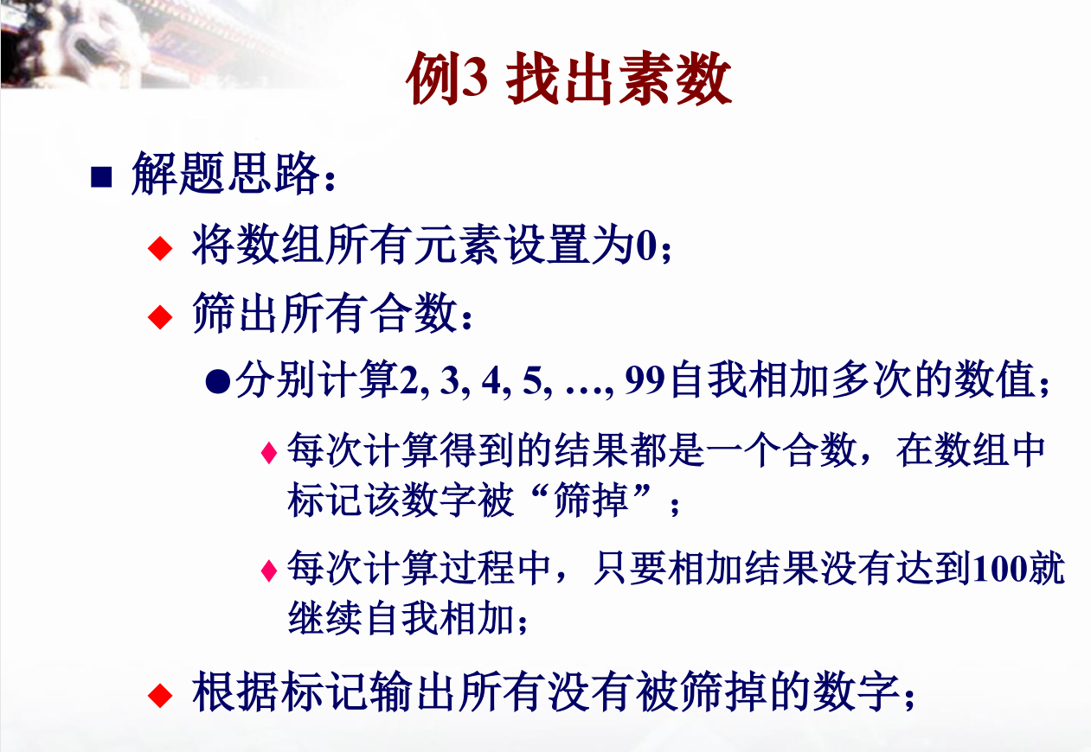
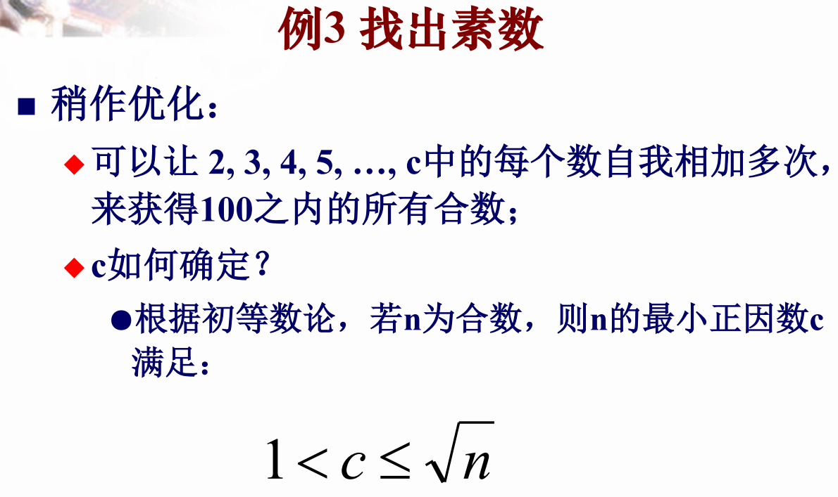
找出素数的方法，除了直接利用程序找到以外，还可以通过筛法求，即找出其中的合数，剩余即为素数

Slide 7
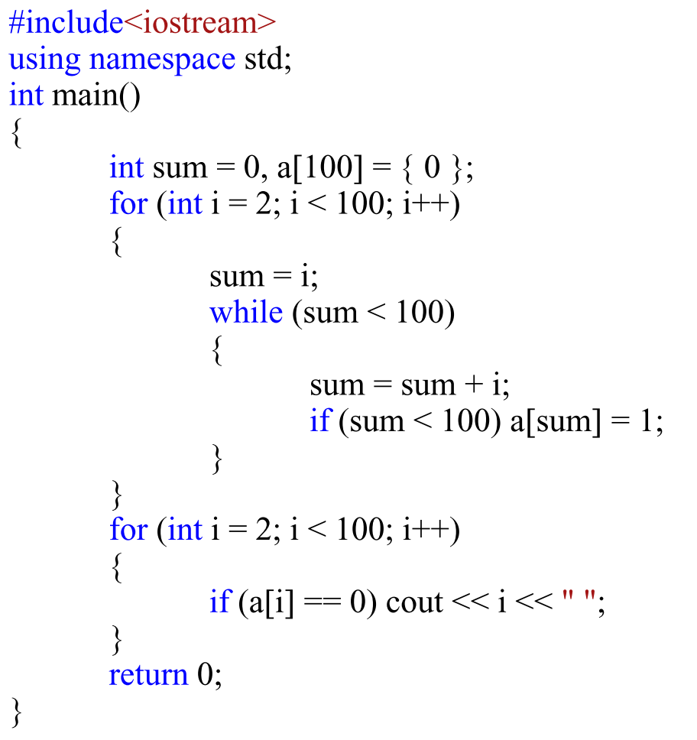
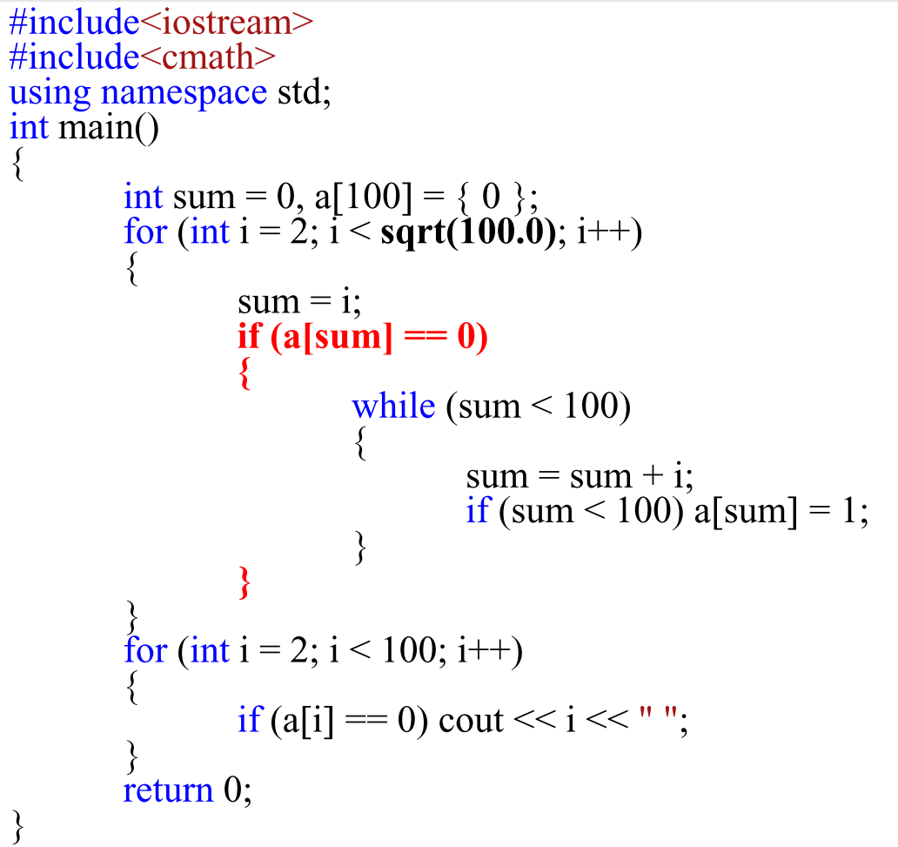
筛选程序如下，找到其中的合数，剩余即为素数

